Slide 1
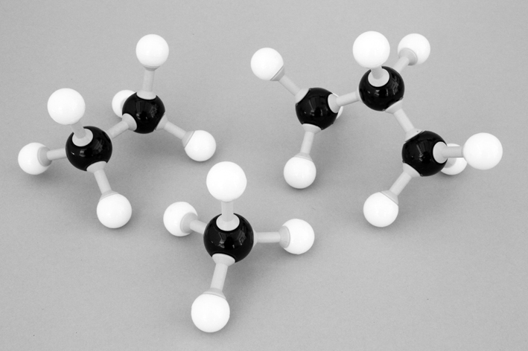
Kistenaufdruck
Größe der Rechtecke nicht ändern, passen genau auf die Vorderseite der Kiste Diese Folie ausdrucken und mit selbstklebender Folie auf den kurzen Seiten der Kiste aufkleben.
Aus eins
mach viele
8x Kohlenstoff-Modell
22x Wasserstoff-Modell
27x Bindung-Modell
1x Taschenlampe
Methan und die homologe Reihe der Alkane

Slide 2
Etiketten
Entweder ausdrucken, ausschneiden und mit selbstklebender Folie aufkleben, oder mit Etikettier-Gerät drucken (z.B. Brother Tape TZ).
Kohlenstoff-Modell
Wasserstoff-Modell
Bindung-Modell

